Slide 1
Wykonanie budżetu miasta 2021
czerwiec 2021 / www.kedzierzynkozle.pl

Slide 2
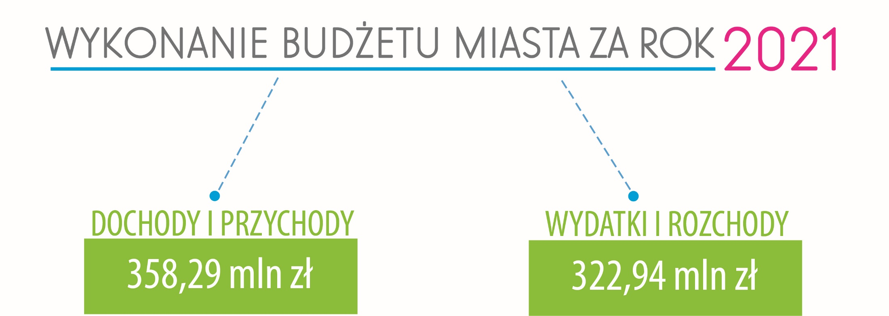
Wykonanie budżetu miasta 2021
www.kedzierzynkozle.pl 2 /11

Slide 3
Wykonanie budżetu miasta 2021
www.kedzierzynkozle.pl 3 /11

Slide 4
Wykonanie budżetu miasta 2021
www.kedzierzynkozle.pl 4 /11

Slide 5
Wykonanie budżetu miasta 2021
www.kedzierzynkozle.pl 5 /11

Slide 6
Wykonanie budżetu miasta 2021
PLN
www.kedzierzynkozle.pl 6 /11

Slide 7
Wykonanie budżetu miasta 2021
www.kedzierzynkozle.pl 7 /11

Slide 8
Wykonanie budżetu miasta 2021
www.kedzierzynkozle.pl 8 /11

Slide 9
Wykonanie budżetu miasta 2021
www.kedzierzynkozle.pl 9 /11

Slide 10
Wykonanie budżetu miasta 2021
WZROST ZADŁUŻENIA A INWESTYCJE 2015 - 2021
www.kedzierzynkozle.pl 10 /11

Slide 11
Wykonanie budżetu miasta 2021
Dziękuję za uwagę.
www.kedzierzynkozle.pl 11 /11

